Slide 1



Projet n°6 Coupe de France de robotique
Client : club Robotronik
Tuteur : Davide Bucci
2014

Slide 2
Plan
Présentation du projet
Réalisation
Bilan

Slide 3
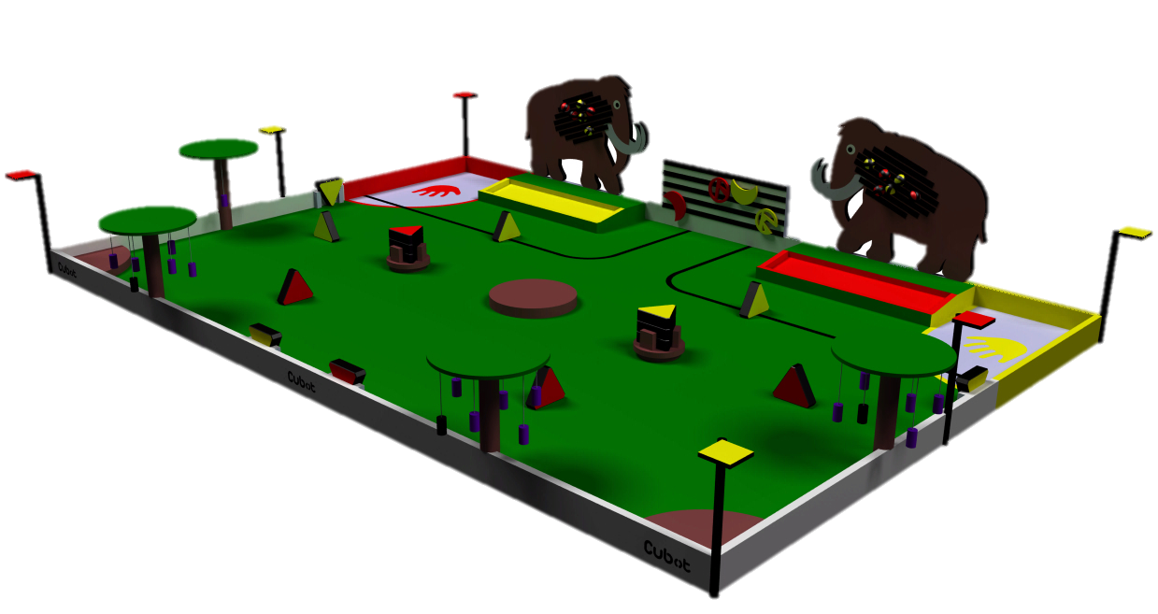
Présentation du projet
Cadre : Participation à la coupe de France de robotique
Client : Club Robotronik de Phelma
Balises fixes
Objectifs ?
●Eviter une collision avec le robot adverse
détecter la position du robot adverse
●Respecter les contraintes techniques imposées par le jeu
3m
2m

Slide 4
Solution possibles
Détecter la position du robot par :
Caméra+
Traitement d’images
Emission Laser
Emission infrarouge
Solution retenue
Cout faible
Diversité des taches: électronique, logiciel , traitement numérique

Slide 5
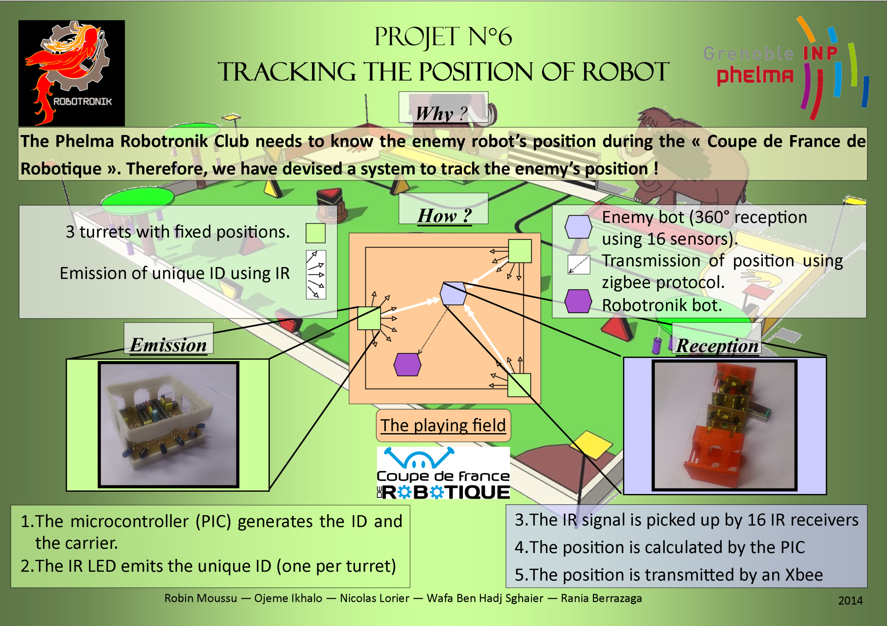

Slide 6
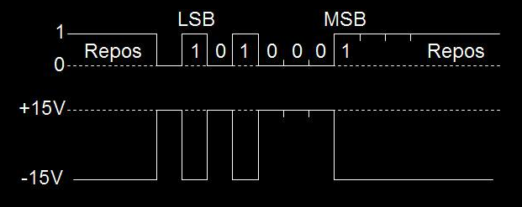
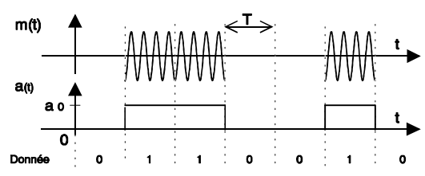
Emission :
Principe du codage
Emission d’une trame
Protocole RS232, un bit de start,
un bit de stop, pas de bit de parité.
Codage d’un bit :
modulation par tout ou rien

Slide 7
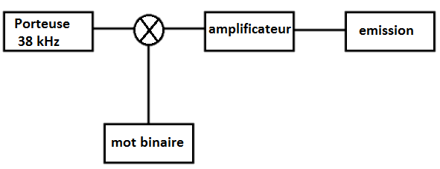
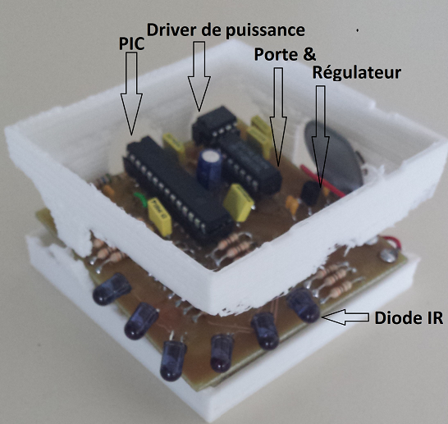
Schéma bloc => Schéma de l’émission
Schéma bloc de l’émission
Schéma PCB de l’émission

Slide 8
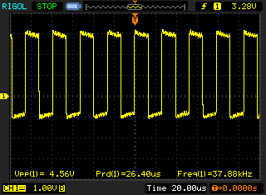
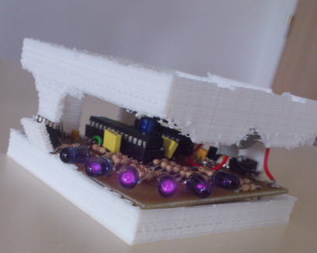
Résultats de l’émission
Visualisation à l’oscilloscope de la porteuse
Carte d’émission en fonctionnement
Problèmes rencontrés :
Soudure compliquée suite à un routage automatique sur Altium
Qualité de l’impression (pistes coupées)

Slide 9
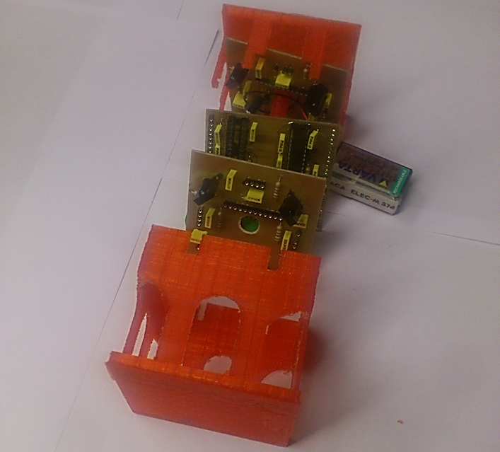
Réception
Carte de réception avec son boitier

Slide 10
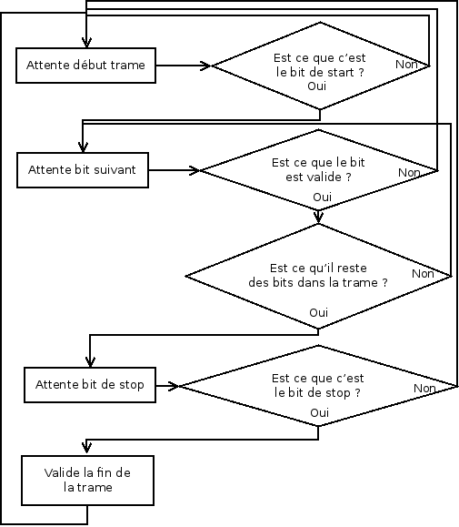
Décodage d’une trame

Slide 11
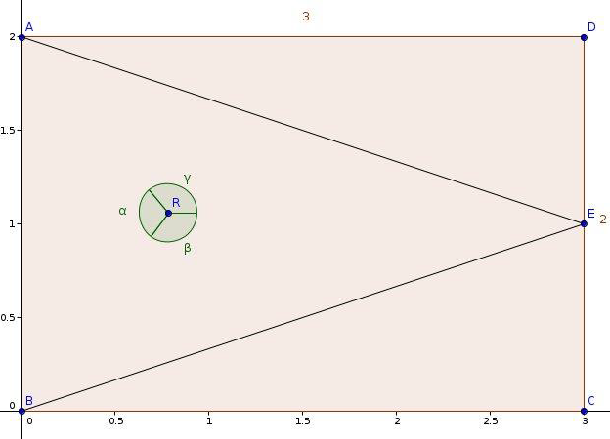
Détermination de la position
À partir de :
● La position des balises fixes
● Positions des capteurs actifs
Position du robot dans le plan de la table
Résultats : Code fonctionnel
Problèmes rencontrés :
Plusieurs positions pour les mêmes états des capteurs.
Méthode de triangulation

Slide 12
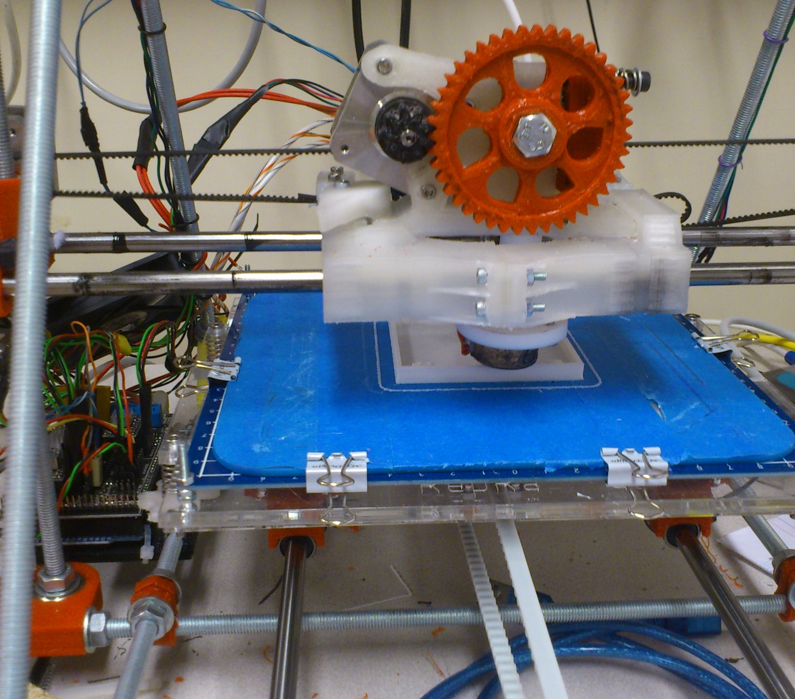
Impression des boitiers

Slide 13
Gestion du projet
Coupe de France de robotique travail :100% Budget attribué :100 € Etat d’avancement : 70,19%
Emission travail : 23.7 % Coût : 23.26€ Etat d’avancement :
100 %
Réception travail : 43.7 % Coût : 19.54€ Etat d’avancement :
80 %
Calcul de la position travail:7.3 % Coût:0 € Etat d’avancement:
70%
Communication de la position travail : 7.3% Coût : 21.17 € Etat d’avancement : 0%
Communication travail : 18 % Budget : 0 € Etat d’avancement : 100 %
Réalisation
Travail : 82 % Budget :100 € Etat d’avancement :
63.77 %
Coût du projet: 64 €

Slide 14
Conclusion
Etat d’avancement :
Matériel et boitier : ok
Emission : ok
Décodant les trames : ok
Ordonnanceur : non finalisé
Calcul de la position : ok dans le cas général
Transmission par Xbee : non finalisée
Transmission du projet :
Documentation détaillée

Slide 15
Merci de votre attention
Des questions ?

Slide 16
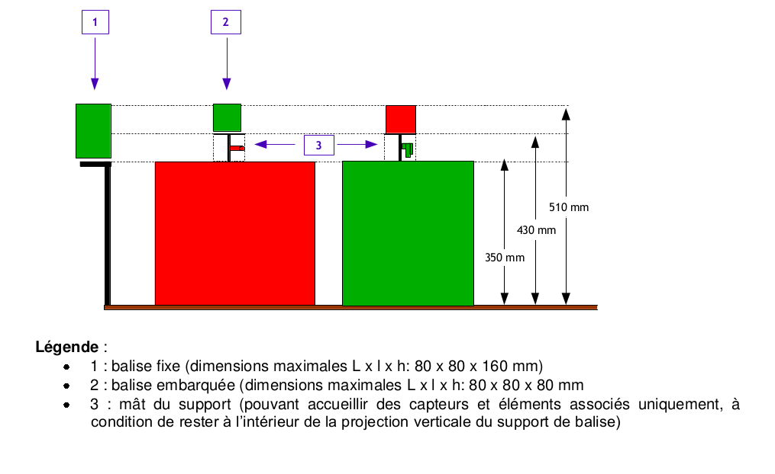
Annexe : Contraintes techniques

Slide 17
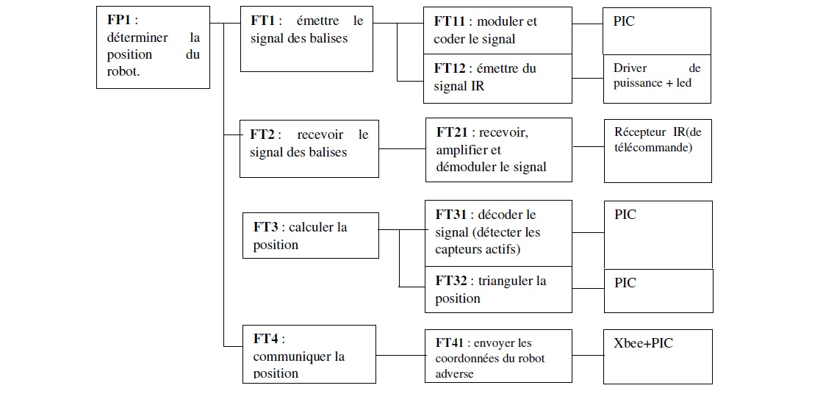
Annexe : schéma fonctionnel

Slide 18
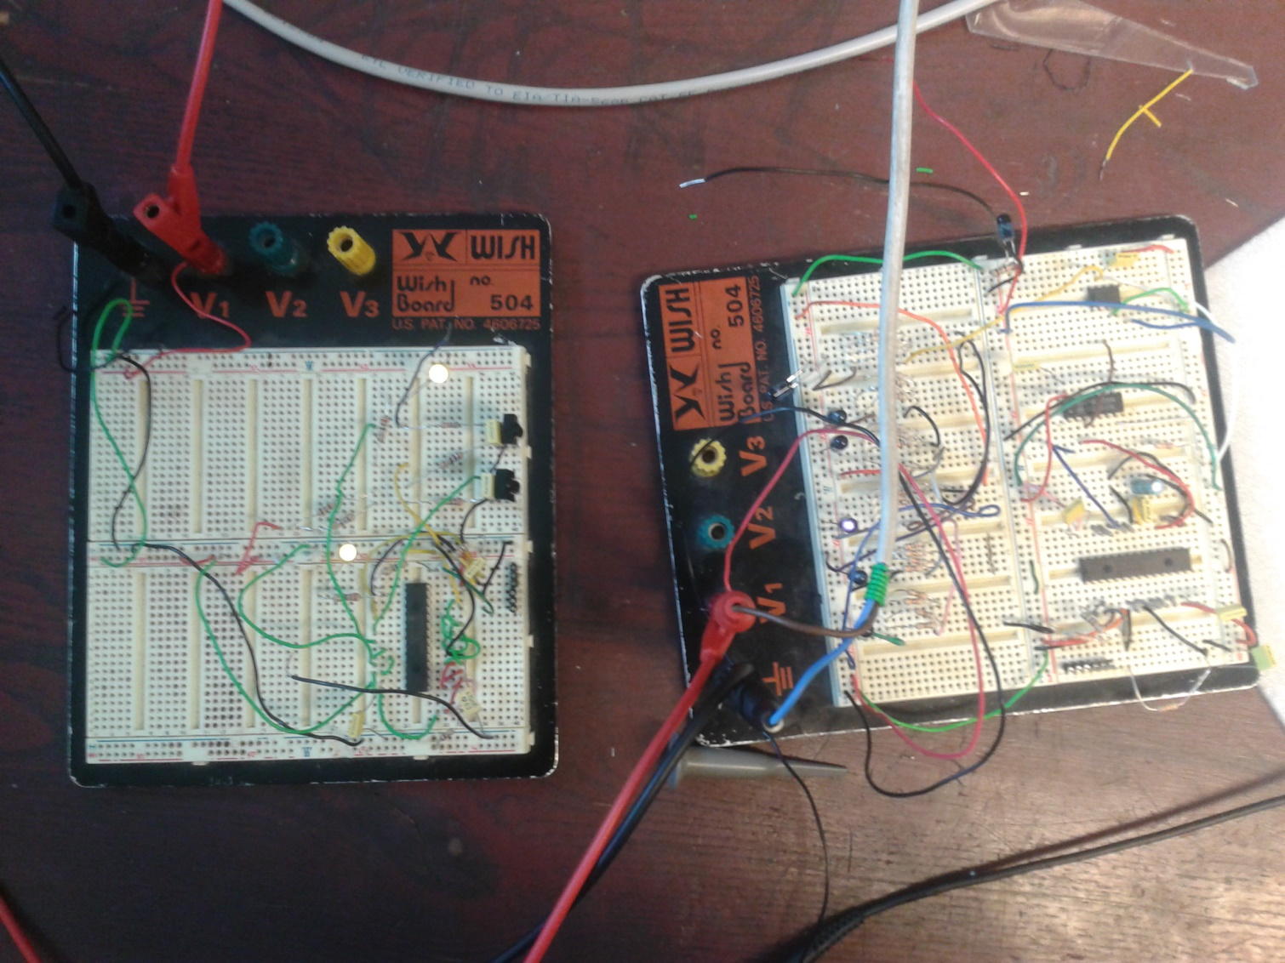
Annexe : tests matériels

